Slide 1

Yıldız Teknik Üniversitesi
Metalurji ve Malzeme Mühendisliği Bölümü
LABORATUAR 1
Kompozit Malzeme Üretimi –
Termoset Matrsili Kompozitlerin Üretim
Yöntemleri Bölümü
Öğr. Gör. Ali Rıfat ÜNAL
alirifatunal@gmail.com

Slide 2
TERMOSET MATRİSLİ KOMPOZİTLERİN
ÜRETİM YÖNTEMLERİ
El Yatırması (Hand Lay-Up)
Püskürtme (Spray-Up)
Vakum Torbalama (Vacuum-Bagging)
Otoklav (Autoclave)
Vakum İnfüzyon (Vacuum-Infusion)
Reçine Enjeksiyon Kalıplama (Resin Transfer Moulding) (RTM)
Hazır Pestil / Hamur Kalıplama (Sheet Moulding Compound / Bulk Moulding Compound) (SMC / BMC)
Elyaf Sarma (Filament Winding)
Savurma Döküm (Centrifugal Casting)
Pultruzyon (Pultrusion)

Slide 3
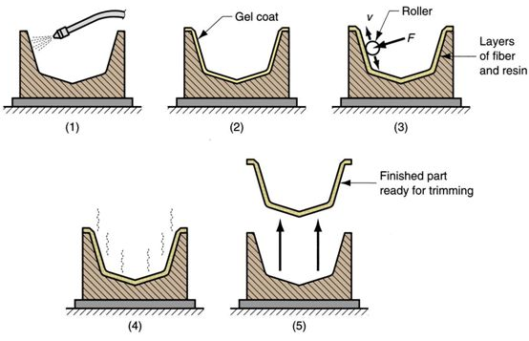
EL YATIRMASI – HAND LAY-UP

Slide 4
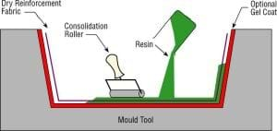
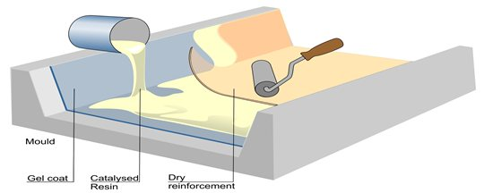
EL YATIRMASI – HAND LAY-UP

Slide 5
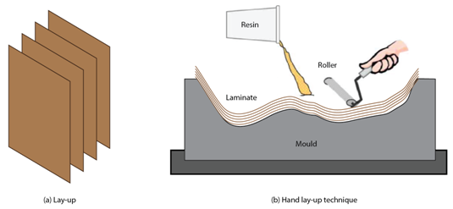
EL YATIRMASI – HAND LAY-UP

Slide 6
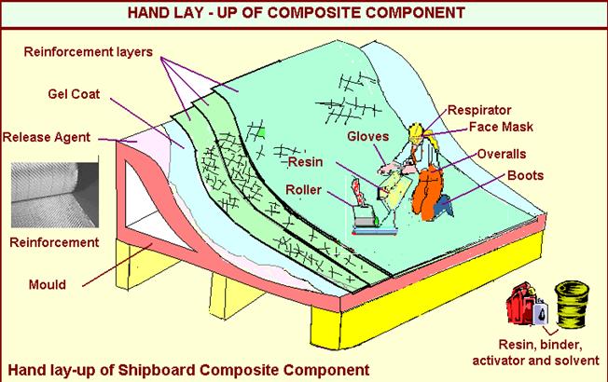
EL YATIRMASI – HAND LAY-UP

Slide 7
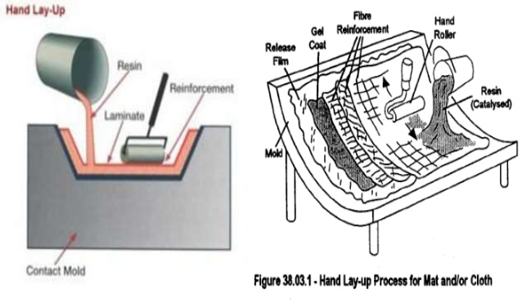
EL YATIRMASI – HAND LAY-UP

Slide 8
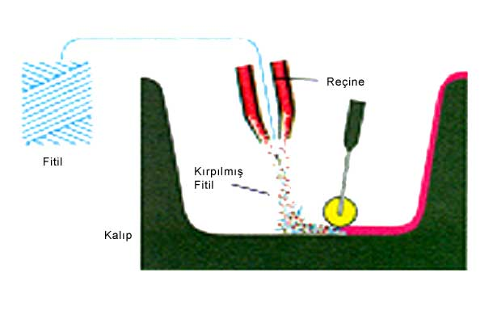
PÜSKÜRTME YÖNTEMİ – SPRAY-UP

Slide 9
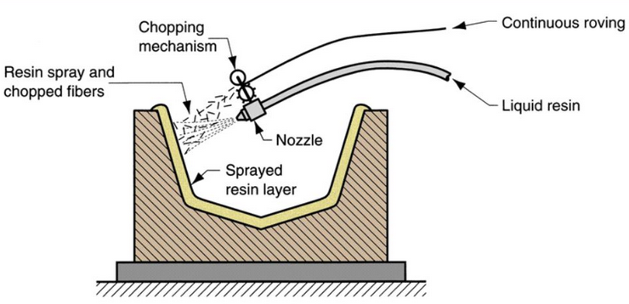
PÜSKÜRTME YÖNTEMİ – SPRAY-UP

Slide 10
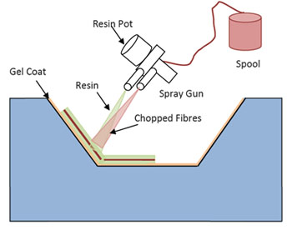
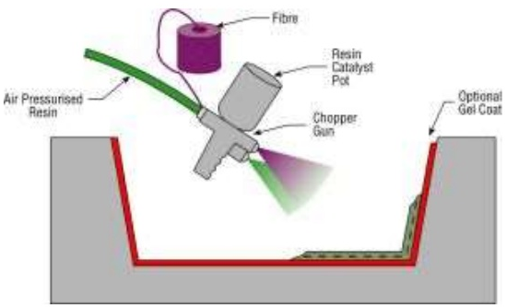
PÜSKÜRTME YÖNTEMİ – SPRAY-UP

Slide 11
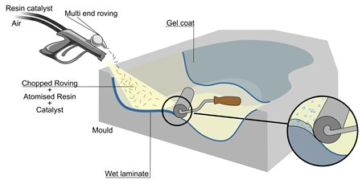
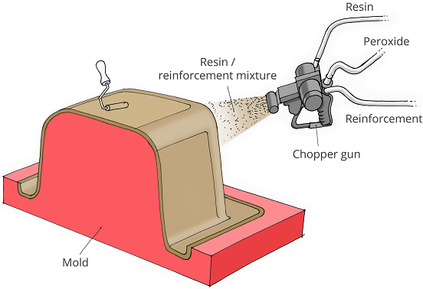
PÜSKÜRTME YÖNTEMİ – SPRAY-UP

Slide 12
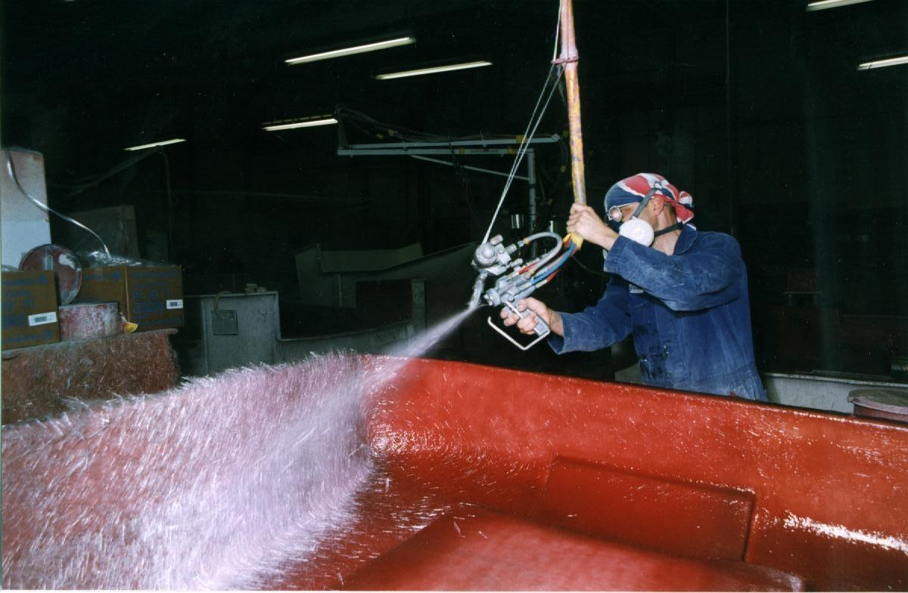
PÜSKÜRTME YÖNTEMİ – SPRAY-UP

Slide 13
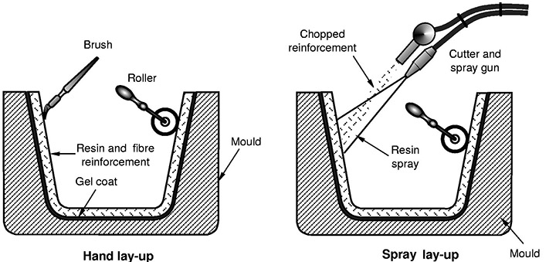
HAND LAY-UP – SPRAY-UP YÖNTEMLERİNİN KARŞILAŞTIRILMASI

Slide 14
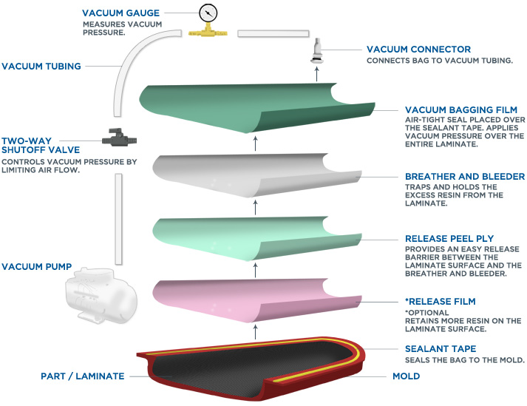
VAKUM TORBALAMA –
VACUUM BAGGING

Slide 15
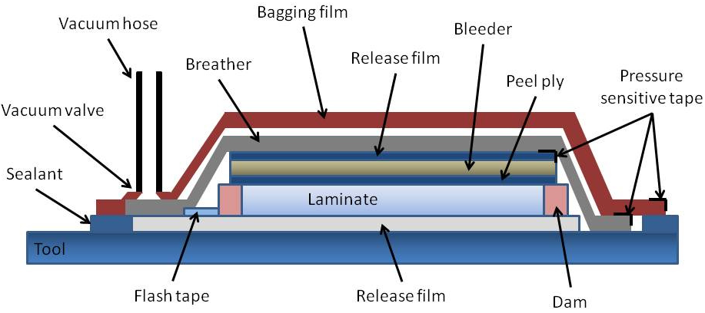
VAKUM TORBALAMA –
VACUUM BAGGING

Slide 16
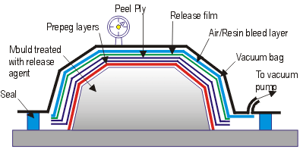
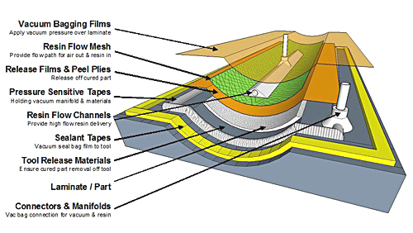
VAKUM TORBALAMA –
VACUUM BAGGING

Slide 17
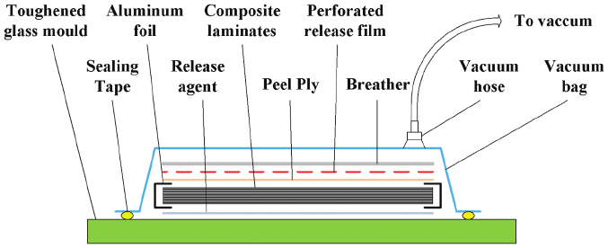
VAKUM TORBALAMA –
VACUUM BAGGING

Slide 18
OTOKLAV – AUTOCLAVE

Slide 19
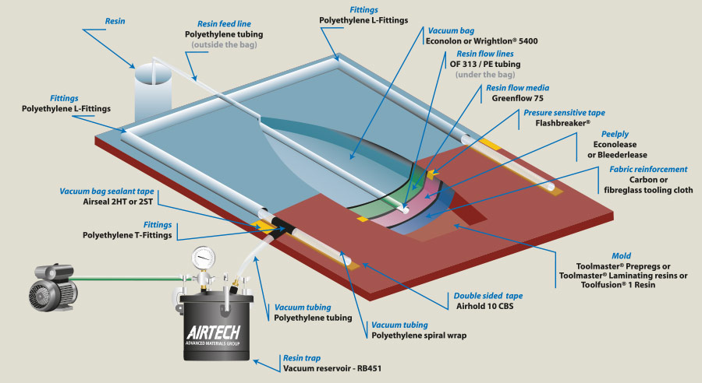
VAKUM İNFÜZYON –
VACUUM INFUSION

Slide 20
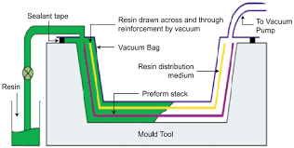
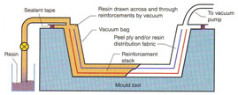
VAKUM İNFÜZYON –
VACUUM INFUSION

Slide 21
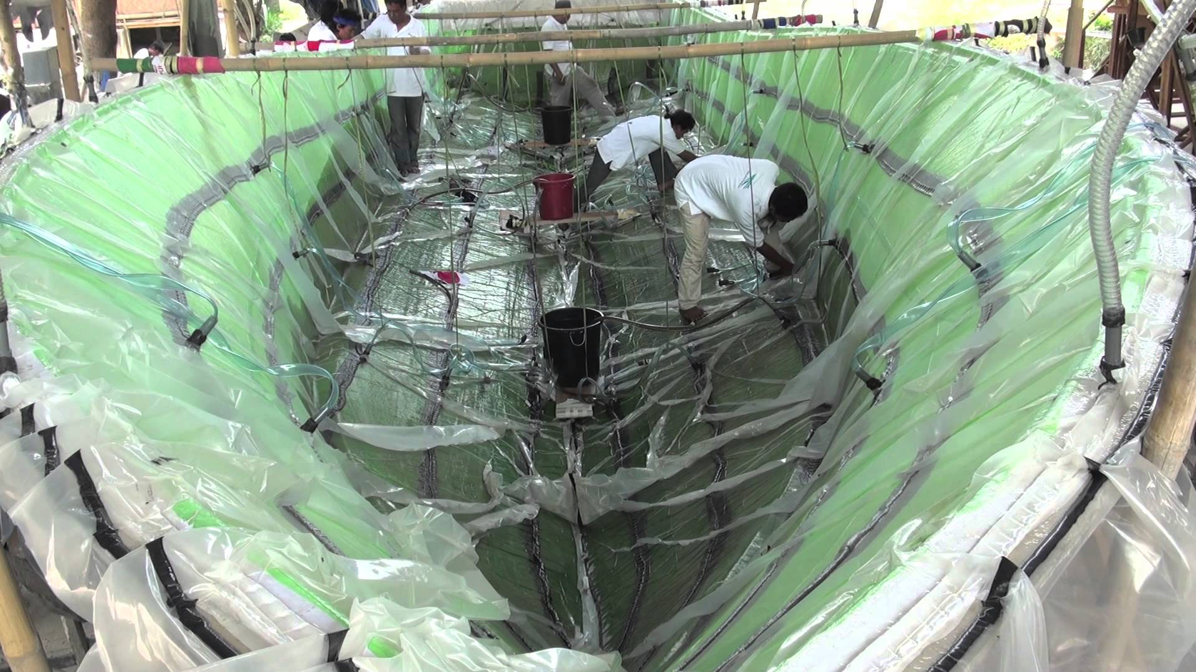
VAKUM İNFÜZYON –
VACUUM INFUSION

Slide 22
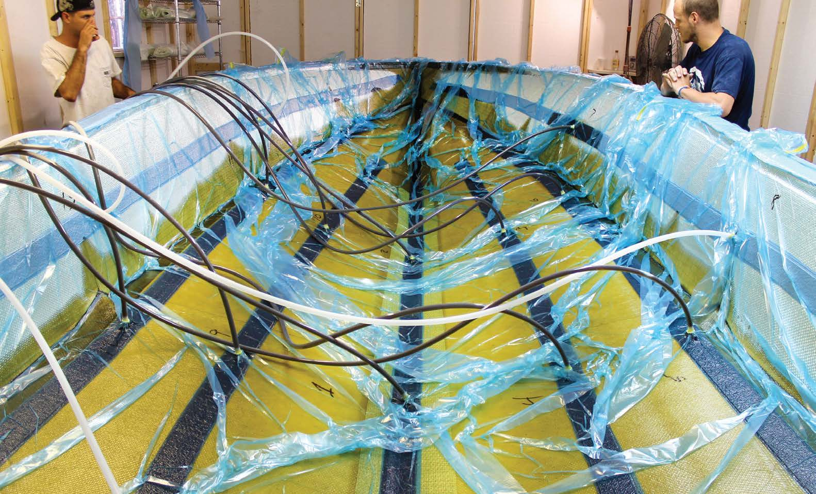
VAKUM İNFÜZYON –
VACUUM INFUSION

Slide 23
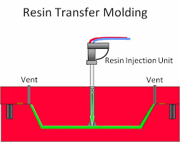
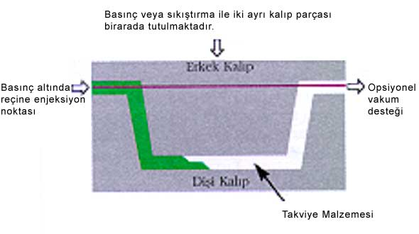
REÇİNE ENJEKSİYON KALIPLAMA – RTM

Slide 24
SMC

Slide 25
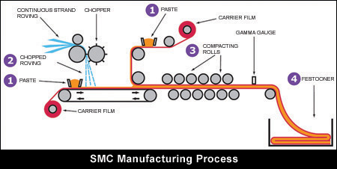
SMC

Slide 26
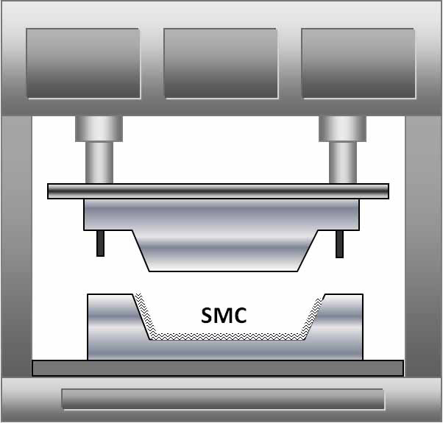
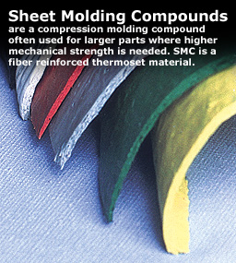
SMC

Slide 27
SMC

Slide 29
BMC

Slide 30
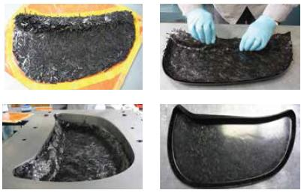
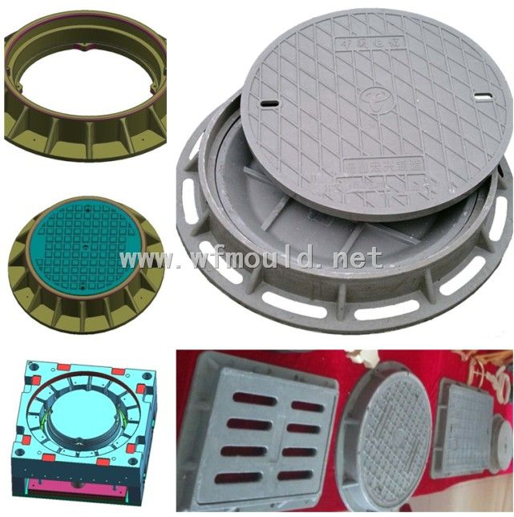
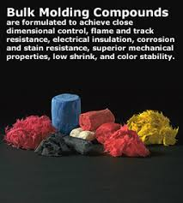
BMC

Slide 32
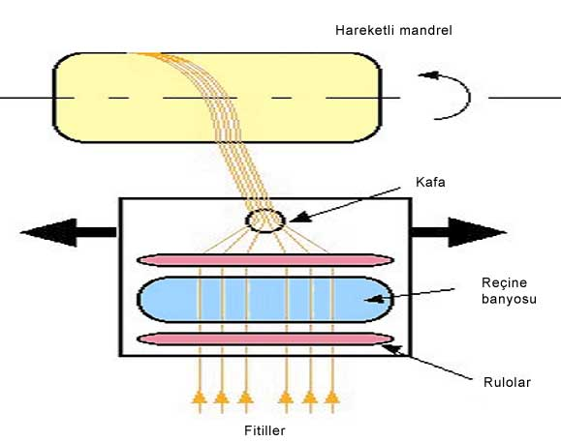
ELYAF SARMA –
FILAMENT WINDING

Slide 33
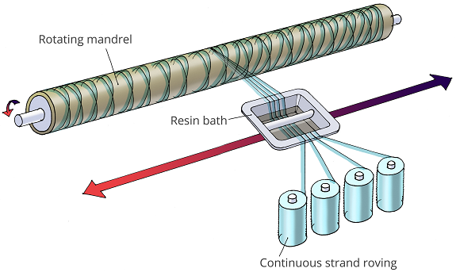
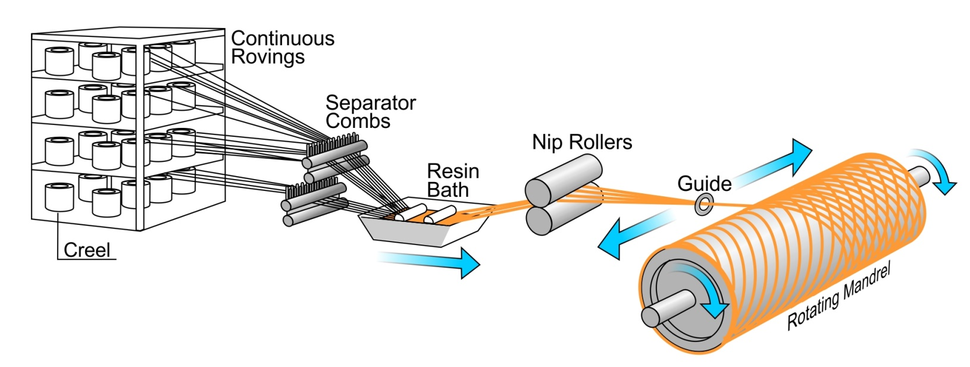
ELYAF SARMA –
FILAMENT WINDING

Slide 34
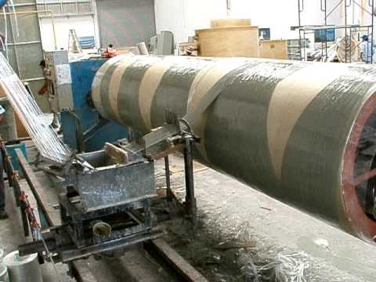
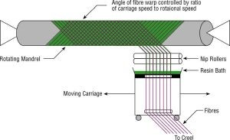
ELYAF SARMA –
FILAMENT WINDING

Slide 35
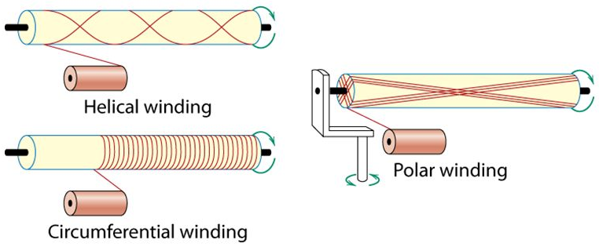
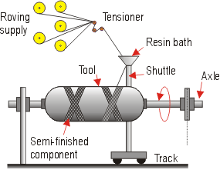
ELYAF SARMA –
FILAMENT WINDING

Slide 36
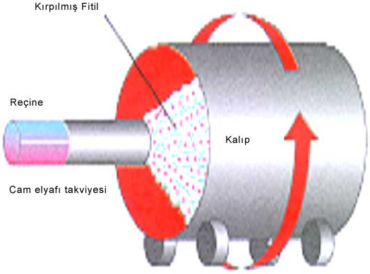
SAVURMA DÖKÜM –
CENTRIFUGAL CASTING

Slide 37
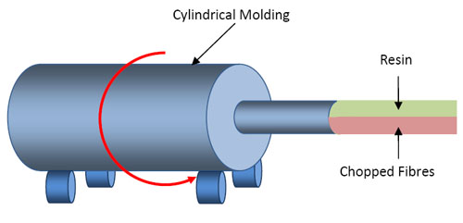
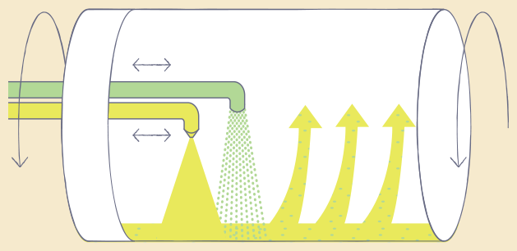
SAVURMA DÖKÜM –
CENTRIFUGAL CASTING

Slide 38
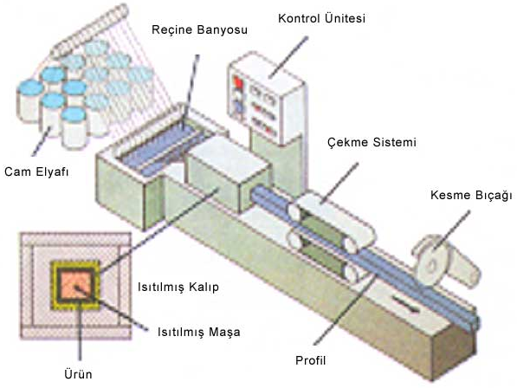
PULTRUZYON – PULTRUSION

Slide 39
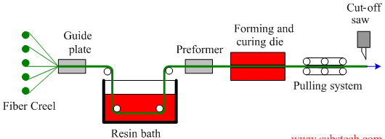
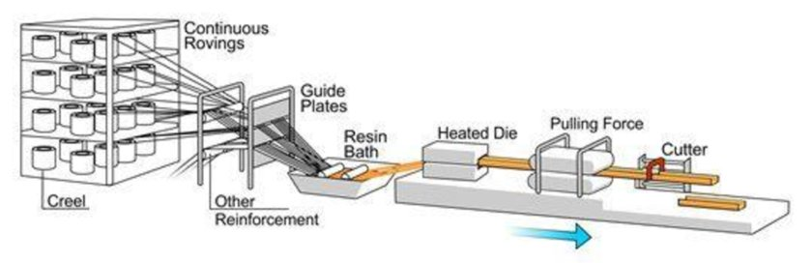
PULTRUZYON – PULTRUSION

Slide 40
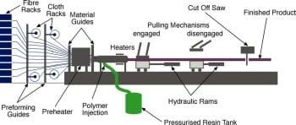
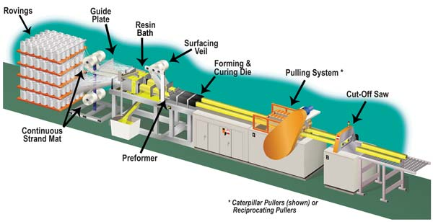
PULTRUZYON – PULTRUSION

Slide 41
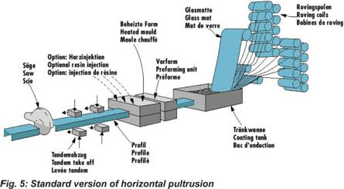
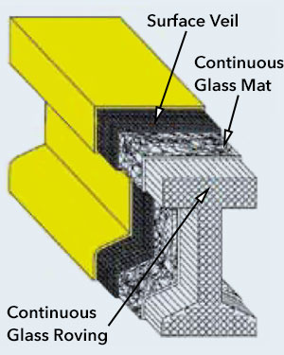
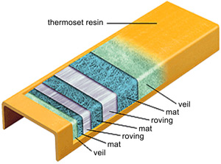
PULTRUZYON – PULTRUSION

Slide 42
SABRINIZ İÇİN TEŞEKKÜRLER

